Slide 1
CRKVA U ŠARENIM BOJAMA I LICIMA
KRŠTENI U KRISTOVO IME

Slide 2
Pomolimo se:
Gospodine bože, stvoritelju svega vidljivoga i nevidljivoga. Vodi k miru naša srca i ujedini ih u svojoj ljubavi. Ojačaj nas i još snažnije poveži. Udaljuj od nas mržnju, zavist i svađe i svima daruj svoga svetoga duha! amen

Slide 3
KRŠTENI U KRISTOVO IME
Toga Isusa uskrisi Bog! Svi smo mi tomu svjedoci. Desnicom dakle Božjom uzvišen, primio je od Oca Obećanje, Duha Svetoga, i izlio ga kako i sami gledate i slušate. Ta David nije bio uznesen na nebesa, a veli: „Reče Gospodin Gospodinu mojemu: `Sjedi mi zdesna` dok ne položim neprijatelje tvoje za podnožje nogama tvojim! Pouzdano dakle neka znade sav dom Izraelov da je toga Isusa kojega vi razapeste Bog učinio i Gospodinom i Kristom.”

Slide 4
Kad su to čuli, duboko potreseni rekoše Petru i drugim apostolima: "Što nam je činiti, braćo?" Petar će im: "Obratite se i svatko od vas neka se krsti u ime Isusa Krista da vam se oproste grijesi i primit ćete dar, Duha Svetoga. Ta za vas je ovo obećanje i za djecu vašu i za sve one izdaleka, koje pozove Gospodin Bog naš." I oni prigrliše riječ njegovu i krstiše se te im se u onaj dan pridruži oko tri tisuće duša. Bijahu postojani u nauku apostolskom, u zajedništvu, lomljenju kruha i molitvama. (Dj 2, 32-42)

Slide 5
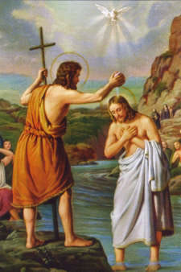
Isus Krist, naš Gospodin i Spasitelj, svojom smrti i uskrsnućem dao nam je trajnu zapovijed da ga slijedimo. Mi trebamo biti svjedoci njegove slave i naviještati ga svim ljudima. Bog Otac nama daje Krista Spasitelja, a Krist nama daje Duha Svetoga koji nas vodi, ljubi i pazi.

Slide 6
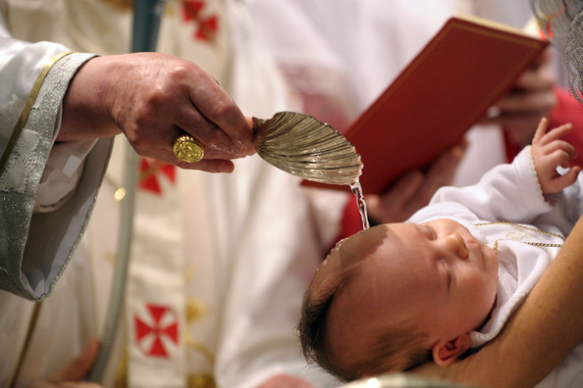
Duha Svetoga prima svaki vjernik po krštenju i time biva uvučen u otajstvo Crkve, po kojoj ima dužnost i sreću biti Kristov učenik i sljedbenik. Kršteni smo u ime Boga Oca, Sina Isusa Krista i Svetoga Duha. Na krštenju nas je svećenik polio vodom koja je znak čišćenja i uranjanja u Isusa Krista, mi smo njegov dio i dio Crkve. Biti kršten znači prihvatiti Isusov i Crkveni nauk.

Slide 7
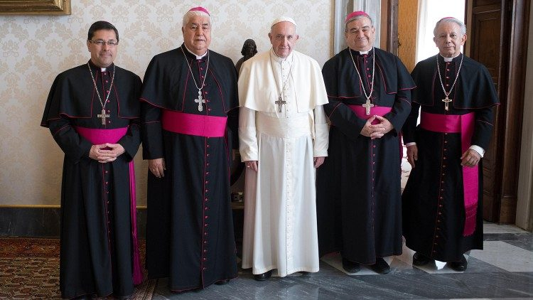
Od samih početaka Crkvi su prilazili različiti ljudi, različitih narodnosti i boje kože. Prvi kršteni su bili židovi, Grci, Arapi, Afrikanci i svi su živjeli u zajedništvu po Isusu Kristu. Isus Krist Petra bira da bude prvi među učenicima i njemu je ostavljeno vodstvo Crkve, tako i danas njegov nasljednik papa vodi Crkvu, a mi smo tu da slijedimo Kristov put. Uvijek imamo pravo i mogućnost pitati „Što nam je činiti“, a Kristove sluge svećenici, a i ostali vjernici tu su da nam na to pitanje daju ispravan odgovor.

Slide 8
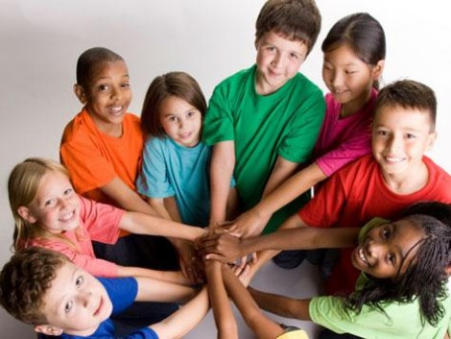
Isus Krist nas poziva da rastemo u zajedništvu, vjeri, molitvi i svetoj misi. Poziva sve vjernike svoje Crkve, bilo koje boje kože i narodnosti, da žive zajedno u ljubavi kao što i sam Isus Krist nas voli.

Slide 9
Plan ploče
Kršteni u kristovo ime
Isus Krist nas poziva da rastemo u zajedništvu, vjeri, molitvi i svetoj misi.
Nacrtati nekoliko osoba okupljenih oko križa ili kruha te ih obojati u različite boje.

Slide 10
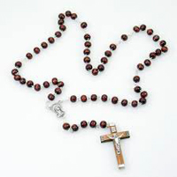
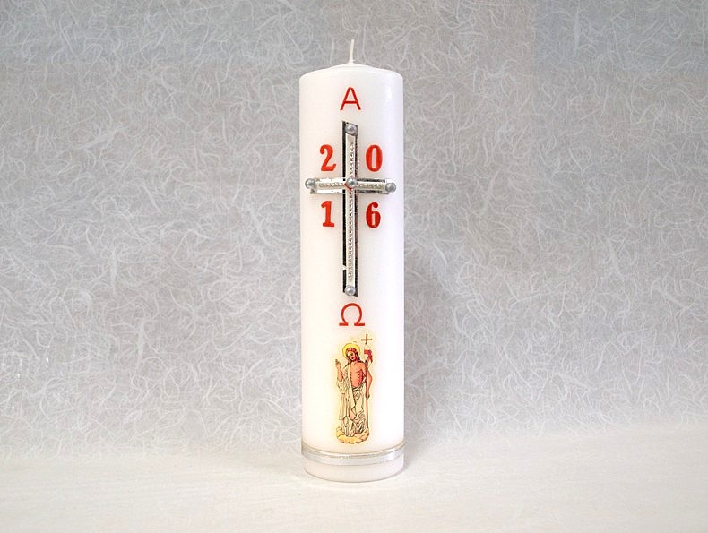
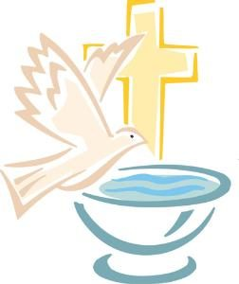
Izaberi simbole vezane uz krštenje ili crkvu te ih nacrtaj u bilježnicu:
♫
₤

